Slide 1
Protección de Datos Personales en Posesión de Sujetos Obligados ¿Qué debemos saber?

Slide 2
Objetivo
Dotar a los Sujetos Obligados de los conocimientos y herramientas necesarias en materia de datos personales, con la finalidad de dar cumplimiento a lo dispuesto en las Leyes aplicables.

Slide 3
Contenido
Normatividad
Conceptos Clave
Seguridad de los Datos Personales
Derechos A.R.C.O. y Portabilidad de Datos

Slide 4
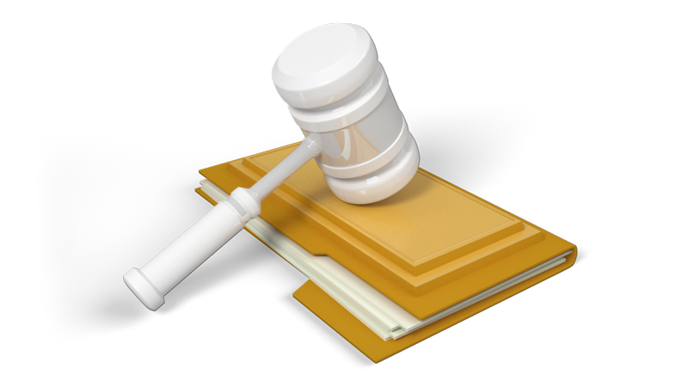
NORMATIVIDAD

Slide 5
Normatividad
Constitución Política de los Estados Unidos Mexicanos establece en su artículo 16 que: “Toda persona tiene derecho a la protección de sus datos personales, al acceso, rectificación y cancelación de los mismos, así como a manifestar su oposición, en los términos que fije la ley, la cual establecerá los supuestos de excepción a los principios que rijan el tratamiento de datos, por razones de seguridad nacional, disposiciones de orden público, seguridad y salud públicas o para proteger los derechos de terceros.

Slide 6
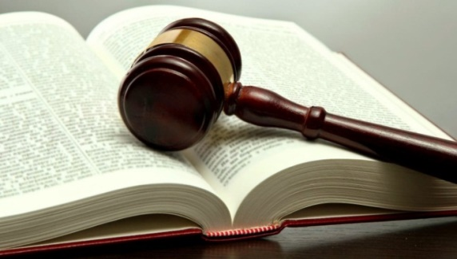
Normatividad Aplicable
-Ley General de Protección de Datos Personales en Posesión de Sujetos Obligados.
-Ley 316 de Protección de Datos Personales en Posesión de Sujetos Obligados del Estado de Veracruz de Ignacio de la Llave.
-Lineamientos de la Ley General protección de Datos Personales
-Lineamientos Generales en Materia de Clasificación y Desclasificación de la Información, así como la elaboración de versiones públicas.
-Lineamientos que establecen los parámetros,
modalidades y procedimientos para la
portabilidad de los datos personales.

Slide 7
Marco Jurídico
Protección de datos personales
Sector público
Federal
Ley General de Protección de Datos Personales en posesión de Sujetos Obligados
Local
Ley 316 de Protección de Datos Personales en posesión de Sujetos Obligados
Sector privado
Ley Federal de Protección de Datos Personales en posesión de Particulares

Slide 8
CONCEPTOS CLAVE

Slide 9
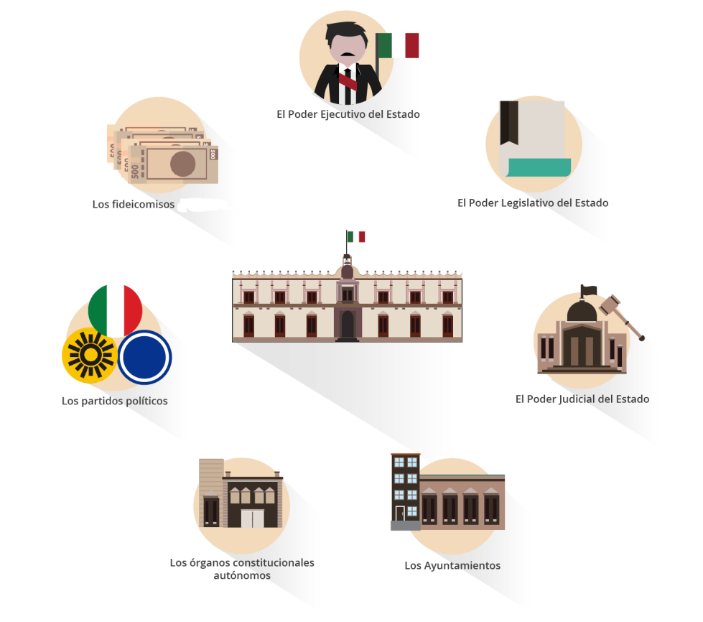
¿Qué es un Sujeto Obligado?
Son sujetos obligados por esta Ley, en el ámbito federal, estatal y municipal, cualquier autoridad, entidad, órgano y organismo de los Poderes Ejecutivo, Legislativo y Judicial, órganos autónomos, partidos políticos, fideicomisos y fondos públicos.
*NO SINDICATOS

Slide 10
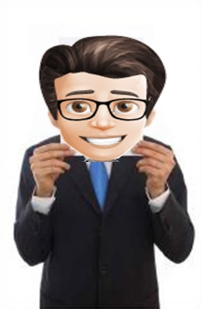
¿Qué es un Dato Personal?
Cualquier información concerniente a una persona física…
Datos personales
Alfabética
Datos sensibles
Numérica
Identificada o inidentificable…
Tratamiento
Acústica
Fotográfica

Slide 11
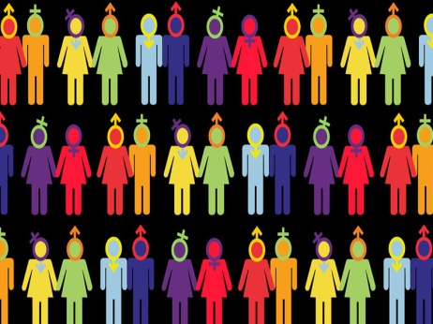
¿Qué es un Dato Personal Sensible?
Aquellos que se refieran a la esfera más íntima de su titular, o cuya utilización indebida pueda dar origen a discriminación o conlleve un riesgo grave.
Tratamiento
Notes:
Art. 7

Slide 12
CATEGORÍA DE DATOS
Datos identificativos: el nombre, domicilio, teléfono particular, teléfono celular, firma, clave del Registro Federal de Contribuyentes (RFC), Clave Única de Registro de Población (CURP), Clave de Elector. (BASICO)
Datos electrónicos: las direcciones electrónicas, tales como, el correo electrónico no oficial, así como el nombre del usuario, contraseñas, firma electrónica; o cualquier otra información empleada por la persona, para su identificación en Internet, acceso a sistemas de información u otra red de comunicaciones electrónicas; (BASICO)
Datos laborales: documentos de reclutamiento y selección, nombramiento, incidencia, capacitación, actividades extracurriculares, referencias laborales, referencias personales, solicitud de empleo, hoja de servicio y demás análogos (BASICO)
Datos académicos: trayectoria educativa, calificaciones, títulos, cédula profesional, certificados y reconocimientos y demás análogos; (BASICO)
Datos patrimoniales: los correspondientes a bienes muebles e inmuebles, información fiscal, historial crediticio, ingresos y egresos, cuentas bancarias. (MEDIO)

Slide 13
Datos de salud: el expediente clínico de cualquier atención médica, referencias o descripción de sintomatologías, detección de enfermedades, incapacidades médicas, discapacidades, intervenciones quirúrgicas, vacunas, consumo de estupefacientes, uso de aparatos oftalmológicos, ortopédicos, auditivos, prótesis, así como el estado físico o mental de la persona. (ALTO)
Datos sobre procedimiento administrativos: la información relativa a una persona que se encuentre sujeta a un procedimiento administrativo seguido en forma de juicio o jurisdiccional en materia laboral, civil, penal, fiscal, administrativa o de cualquier otra rama del Derecho (MEDIO)
Datos de tránsito y movimientos migratorios: información relativa al tránsito de las personas dentro y fuera del país, así como información migratoria (BASICO)
Datos biométricos huellas dactilares, ADN, geometría de la mano, etc. (ALTO)
Datos sensibles origen étnico o racial, características morales emocionales, ideología y opiniones políticas, creencias, convicciones religiosas, filosóficas, la pertenencia a sindicatos, la salud y preferencia sexual (ALTO)

Slide 14
Comité de Transparencia
-Los sujetos obligados instalarán un Comité colegiado e integrado por un número impar.
-Los integrantes no podrán depender jerárquicamente entre sí y tampoco podrán reunirse dos o más en una sola persona.
-Es la máxima autoridad en la materia de Transparencia y Protección de datos personales.

Slide 15
Figuras ante la Autoridad
Titular | Responsable | Encargado
Persona física a quien corresponden los datos personales. | Cualquier sujeto obligado que decide y determina los fines, medios y demás cuestiones relacionadas con determinado tratamiento de datos personales. | La persona física o jurídica, pública o privada, ajena a la organización del responsable, que sola o conjuntamente con otras trate datos personales por cuenta del responsable.

Slide 16
Principios y deberes
El derecho a la protección de los datos personales en nuestro país se sistematiza a través de ocho principios y dos deberes, los cuales se traducen en tareas que se asignan obligatoriamente a los responsables del tratamiento, y en derechos de los titulares.
Principios
1. Licitud (Atribuciones o facultades que la normatividad confiera)
2. Finalidad (Concretas, explícitas, lícitas y legítimas)
3. Lealtad (Medios engañosos o fraudulentos)
4. Consentimiento (Libre, específico e informado) (Tácito o expreso)
5. Calidad (Exactos y correctos, completos y actualizados)
6. Proporcionalidad (Apropiados, indispensables y no excesivos)
7. Información (Existencia y características principales del tratamiento)
8. Responsabilidad (Adoptar políticas e implementar mecanismos)

Slide 17
DEBERES
1. Seguridad (Establecer y mantener medidas de seguridad: administrativas, físicas y técnicas)
2. Confidencialidad (Establecer controles o mecanismos para todas las personas que intervengan en el tratamiento)

Slide 18
SEGURIDAD DE LOS
DATOS PERSONALES

Slide 19
¿De qué manera resguardan los Sujetos Obligados los Datos Personales?
Aviso de Privacidad
-Simplificado
-Integral
Sistema de Datos Personales
Documento de Seguridad

Slide 20
Aviso de Privacidad ¿Qué es?
Documento a disposición del titular de forma física, electrónica o en cualquier formato generado a partir de que se recaban los datos personales con la finalidad de informar el tratamiento de los mismos.

Slide 21
Aviso de Privacidad Integral deberá incorporar:
I. La denominación del responsable;
II. El domicilio del responsable;
III. Las finalidades del tratamiento para las cuales se obtienen los datos personales, distinguiendo aquéllas que requieran el consentimiento del titular;
IV. Los datos personales que serán sometidos a tratamiento, identificando aquéllos que son sensibles;

Slide 22
V. El fundamento legal que faculta al responsable para llevar a cabo:
El tratamiento de datos personales, y
b) Las transferencias de datos personales que, en su caso, efectúe con autoridades, poderes, entidades, órganos y organismos gubernamentales de los tres órdenes de gobierno y las personas físicas o morales de carácter privado;
VI. Cuando se realicen transferencias de datos personales que requieran consentimiento, se deberá informar:
Las autoridades, poderes, entidades, órganos y organismos gubernamentales de los tres órdenes de gobierno y las personas físicas o morales a las que se transfieren los datos personales, y
b) Las finalidades de estas transferencias.

Slide 23
VII. Los mecanismos y medios disponibles para que el titular, en su caso, pueda manifestar su negativa para el tratamiento de sus datos personales para finalidades y transferencias de datos personales que requieren el consentimiento del titular; y
VIII. Los mecanismos, medios y procedimientos disponibles para ejercer los derechos ARCO;
IX. El domicilio, teléfono y correo electrónico institucional de la Unidad de Transparencia; y
X. Los medios a través de los cuales el responsable comunicará a los titulares los cambios al aviso de privacidad.

Slide 24
Aviso de Privacidad Simplificado, deberá contener:
I. La denominación del responsable;
II. Las finalidades del tratamiento para las cuales
se obtienen los datos personales, distinguiendo
aquéllas que requieran el consentimiento del titular;
III. Cuando se realicen transferencias de datos personales que requieran consentimiento, se deberá informar:
Las autoridades, poderes, entidades, órganos y organismos gubernamentales de los tres órdenes de gobierno y las personas físicas o morales a las que se transfieren los datos personales, y
b) Las finalidades de estas transferencias.

Slide 25
IV. Los mecanismos y medios disponibles para que el titular, en su caso, pueda manifestar su negativa para el tratamiento de sus datos personales para finalidades y transferencias de datos personales que requieren el consentimiento del titular; y
V. El sitio donde se podrá consultar el aviso de privacidad integral.

Slide 26
Sistemas de Datos Personales
Datos personales contenidos en los archivos de un sujeto obligado que puede comprender el tratamiento de una o diversas bases de datos para el cumplimiento de sus funciones.
Se regirán por las siguientes disposiciones:
Cada responsable deberá informar al Instituto sobre la creación, modificación o supresión de sus sistemas de datos personales;
En las disposiciones que se dicten para la supresión de los sistemas de datos personales, se establecerá el destino de los datos contenidos en los mismos o, en su caso, las previsiones que se adopten para su destrucción; y
De la destrucción de los datos personales podrán ser excluidos aquellos que, con finalidades estadísticas o históricas, sean previamente sometidos al procedimiento de disociación.

Slide 27
¿Cómo se Deben Conformar los
Sistemas de Datos Personales?
El responsable que tiene a su cargo el sistema de datos personales;
La denominación del sistema de datos personales, la base de datos y el tipo de datos personales objeto de tratamiento;
La finalidad o finalidades del tratamiento;
El origen, la forma de recolección y actualización de datos;
El nombre y cargo del área administrativa responsable del tratamiento;
Las transferencias de las que puedan ser objeto, señalando la identidad de los destinatarios;
La normatividad aplicable que dé fundamento al tratamiento en términos de los principios de finalidad y licitud;

Slide 28
El modo de interrelacionar la información registrada;
El domicilio, teléfono y correo electrónico de la Unidad de Transparencia ante la que podrán ejercitarse de manera directa los derechos ARCO;
El tiempo de conservación de los datos;
El nivel de seguridad; y
En caso de que se hubiera presentado una violación de la seguridad de los datos personales se indicará la fecha de ocurrencia, la de detección y la de atención. Dicha información deberá permanecer en el registro un año calendario posterior a la fecha de su atención.

Slide 29
Documento de Seguridad ¿En qué consiste?
Instrumento que describe y da cuenta de manera general sobre las medidas de seguridad técnicas, físicas y administrativas adoptadas por el responsable para garantizar la confidencialidad, integridad y disponibilidad de los datos personales que posee.
Respecto a los SDP, el documento de seguridad debe contener:
a) El nombre;
b) El nombre, cargo y adscripción del administrador de cada sistema y base de datos;
c) Las funciones y obligaciones del responsable, encargado o encargados y todas las personas que traten datos personales;
d) El folio del registro del sistema y base de datos;
e) El inventario o la especificación detallada del tipo de datos personales contenidos, y
f) La estructura y descripción de los sistemas y bases de datos personales, lo cual consiste en precisar y describir el tipo de soporte, así como las características del lugar donde se resguardan;

Slide 30
Medidas de Seguridad
Tipos de Medidas
Administrativas (Controles, Ficheros, etc.)
Físicas
(Instalación, equipos, soportes, sistemas, etc.)
Técnicas
(Comunicaciones y redes, cifrado, contraseñas en equipos de computo)

Slide 31
Niveles de Seguridad
Alto
Distribución de Soportes, Registro de Accesos, Telecomunicaciones.
Medio
Responsable de Seguridad, Auditoría, Control de Acceso Físico, etc.
Básico
Documento de Seguridad, Registro de Vulneraciones, Control de Acceso, etc.

Slide 32
Vulneraciones
Detectar Vulneración
Implementar acciones preventivas y correctivas
Bitácora de vulneraciones
Deberá informar al Titular y al Instituto
El Instituto realizará investigaciones previas
El Instituto iniciará procedimiento de verificación

Slide 33
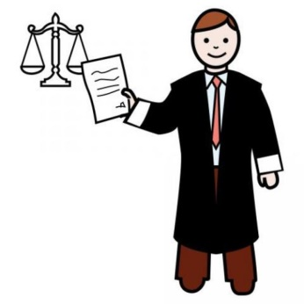
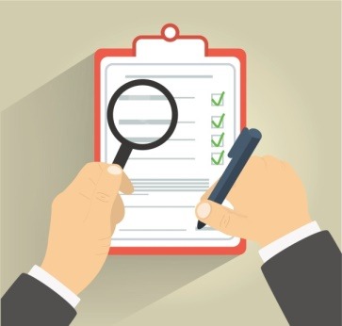
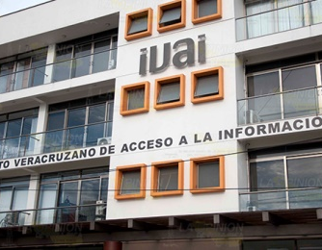
Denuncias y verificación
¿Qué necesito?
I. El nombre de la persona que denuncia o de su representante;
II. El domicilio o medio para recibir notificaciones;
III. La relación de hechos y los elementos con los que cuente;
IV. El responsable denunciado y su domicilio o datos de identificación;
V. La firma del denunciante o de su representante.
Titular o cualquier persona
De oficio
Verificación
El Instituto tendrá la atribución de vigilar y verificar el cumplimiento de las disposiciones contenidas en la presente Ley y demás ordenamientos que se deriven de ésta.

Slide 34
De las denuncias:
En caso de que la denuncia no sea clara o no cumpla con los requisitos establecidos por la Ley 316 el Instituto podrá prevenir al denunciante por única ocasión, dentro de los primeros cinco días hábiles contados a partir de la presentación de la denuncia. Si el denunciante no diera contestación a la prevención de referencia, en un término no mayor a cinco días hábiles, se tendrá por desechada la misma.
La denuncia podrá presentarse por escrito libre, o a través de los formatos, medios electrónicos o cualquier otro medio que al efecto establezca el Instituto.

Slide 35
DERECHOS A.R.C.O.
Y PORTABILIDAD
DE DATOS

Slide 36
Derechos A.R.C.O. ¿Qué son?
Como titular de tus datos personales, tienes derecho a acceder a ellos, rectificarlos, a solicitar que se eliminen o cancelen, así como a oponerte a su uso. A estos derechos se les conoce como ARCO y están reconocidos en el artículo 16 de la Constitución Política de los Estados Unidos Mexicanos.

Slide 37
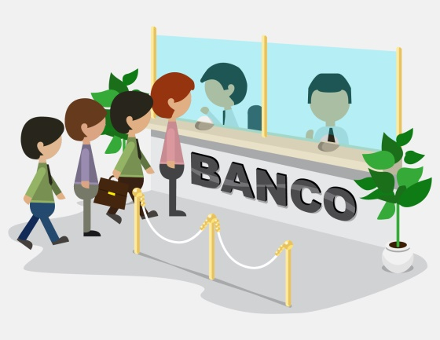
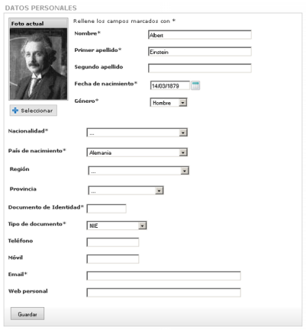
Acceso
Es el derecho que tienes de solicitar el acceso a tus datos personales que están en las bases de datos, sistemas, archivos, registros o expedientes del responsable que los posee, almacena o utiliza, así como de conocer información relacionada con el uso que se da a tu información personal.

Slide 38
Rectificación
Es el derecho que tienes de solicitar la rectificación o corrección de tus datos personales, cuando éstos sean inexactos o incompletos o no se encuentren actualizados. En otras palabras, puedes solicitar a quien posea o utilice tus datos personales que los corrija cuando los mismos sean incorrectos, desactualizados o inexactos.

Slide 39
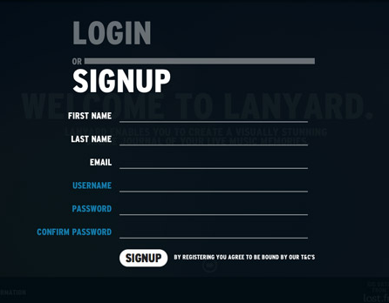
Cancelación
Es el derecho que tienes de solicitar que tus datos personales se eliminen de los archivos, registros, expedientes, sistemas, bases de datos del responsable que los posee, almacena o utiliza. Aunque hay que tomar en cuenta que no en todos los casos se podrán eliminar tus datos personales, principalmente cuando sean necesarios por alguna cuestión legal o para el cumplimiento de obligaciones.

Slide 40
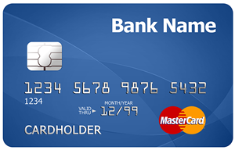
Oposición
Es el derecho que tienes de solicitar que tus datos personales no se utilicen para ciertos fines, o de requerir que se concluya el uso de los mismos a fin de evitar un daño a tu persona. También en este caso, como en el anterior, no siempre se podrá impedir el uso de tus datos personales, cuando sean necesarios por alguna cuestión legal o para el cumplimiento de obligaciones.

Slide 41
¿Cómo se ejercen los Derechos ARCO?
Requisitos generales para presentar la solicitud:
1
Nombre del titular.
2
Documentos que acrediten la identidad del titular.
3
En su caso, nombre del representante del titular y documentos para acreditarse.
4
Domicilio o cualquier medio para recibir notificaciones.
Descripción clara y precisa de los datos personales y del derecho que se quiere ejercer o de lo que se solicita.
5
6
En su caso, documentos o información que faciliten la localización de los datos personales.

Slide 42
¿Cómo se ejercen los Derechos ARCO?
Requisitos específicos:
Acceso
Indicar la modalidad en la prefiere que se reproduzcan los datos.
Rectificación
Especificar las modificaciones que se solicitan y aportar los documentos que lo sustenten.
Cancelación
Señalar las causas que motivan la petición de que se eliminen los datos, registros o bases de datos.
Oposición
Manifestar las causas o la situación para solicitar que concluya el tratamiento y el daño que le causaría que dicho tratamiento continúe.

Slide 43
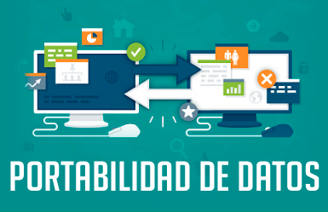
La Portabilidad de Datos en la Ley
Cuando se traten datos personales por vía electrónica en un formato estructurado y comúnmente utilizado, el titular tendrá derecho a obtener del responsable una copia de los datos objeto de tratamiento en un formato electrónico estructurado y comúnmente utilizado que le permita seguir utilizándolos.

Slide 44
¿Qué es la Portabilidad?
¿Qué es portable?
Portable: Portátil.
¿Qué es portátil?
Portátil: Movible y fácil de transportar.
Transmitir y copiar los datos personales del titular de manera fácil de un entorno informático a otro.

Slide 45
Formato estructurado y comúnmente
utilizado
Los lineamientos en su artículo sexto indican que se considera un formato estructurado y comúnmente utilizado el que cumpla con lo siguiente:
I. Se trate de un formato electrónico accesible y legible por medios automatizados, de tal forma que éstos puedan identificar, reconocer, extraer, explotar o realizar cualquier otra operación con datos personales específicos;
II. El formato permita la reutilización y/o aprovechamiento de los datos personales, y
III. El formato sea interoperable con otros sistemas informáticos.

Slide 46
Condiciones para la portabilidad de datos:
Tres condiciones acumulativas:
Primera: los datos personales solicitados deben estar tratados por medios automatizados (se excluyen los archivos en papel).
Segunda: los datos personales solicitados deben ser relativos al interesado y haber sido facilitados por él.
Tercera: el ejercicio de este nuevo derecho no debería afectar negativamente a los derechos o libertades de terceros.

Slide 47
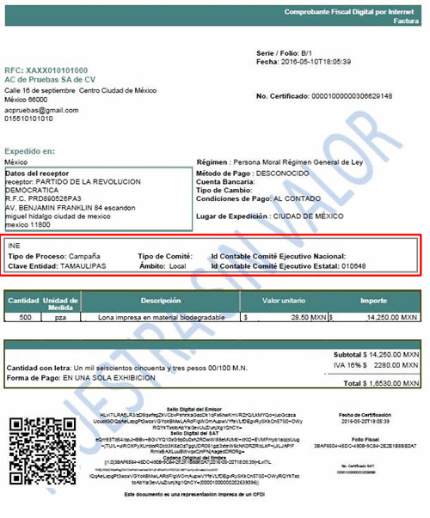
Modalidades
Modalidades para la portabilidad de datos:
De manera personal
Entrega física en cualquier dispositivo
Transmisión vía electrónica
A través de opciones de descarga establecidas en las páginas oficiales de internet
O por cualquier otra tecnología que considere pertinente
CFDI

Slide 48
Recurso de Revisión
El titular, por sí mismo o a través de su representante, podrán interponer un recurso de revisión, transcurrido el plazo previsto para dar respuesta a una solicitud para el ejercicio de los derechos ARCO sin que se haya emitido ésta, el titular o, en su caso, su representante podrán interponer el recurso de revisión dentro de los quince días siguientes al en que haya vencido el plazo para dar respuesta.

Slide 49
¿Cuándo procede un Recurso de Revisión?
I. Se clasifiquen como confidenciales los datos personales sin que se cumplan las características señaladas en las leyes que resulten aplicables;
II. Se declare la inexistencia de los datos personales;
III. Se declare la incompetencia por el responsable;
IV. Se entreguen datos personales incompletos;
V. Se entreguen datos personales que no correspondan con lo solicitado;
VI. Se niegue el acceso, rectificación, cancelación u oposición de datos personales;

Slide 50
VII. No se dé respuesta a una solicitud para el ejercicio de los derechos ARCO o de portabilidad de datos personales dentro de los plazos establecidos en esta Ley y demás disposiciones que resulten aplicables en la materia;
VIII. Se entregue o ponga a disposición datos personales en una modalidad o formato distinto al solicitado, o en un formato incomprensible;
IX. El titular se inconforme con los costos de reproducción, envío o tiempos de entrega de los datos personales;
X. Se obstaculice el ejercicio de los derechos ARCO, a pesar de que fue notificada la procedencia de los mismos;
XI. No se dé trámite a una solicitud para el ejercicio de los derechos ARCO o de portabilidad de datos personales; y
XII. Por inconformidad a la respuesta recaída a su solicitud de revocación del consentimiento o portabilidad de datos personales.

Slide 51
Los requisitos mínimos exigibles para
interponer Recurso de Revisión, son:
I. El responsable ante quien se presentó la solicitud para el ejercicio de los derechos ARCO o de portabilidad de datos personales;
II. El nombre del titular que recurre o su representante y, en su caso, del tercero interesado, así como el domicilio o medio que señale para recibir notificaciones;
III. La fecha en que fue notificada la respuesta al titular, o bien, en caso de falta de respuesta la fecha de la presentación de la solicitud para el ejercicio de los derechos ARCO o de portabilidad de datos personales;

Slide 52
IV. El acto que se recurre y los puntos petitorios, así como las razones o motivos de inconformidad;
V. En su caso, copia de la respuesta que se impugna y de la notificación correspondiente; y
VI. Los documentos que acrediten la identidad del titular, y en su caso, la personalidad e identidad de su representante

Slide 53
Obligaciones de la Ley 316 en Materia de Datos Personales para los Titulares de las Unidades de Transparencia de los S.O.
Emisión de los Avisos de Privacidad. (Art. 28-36).
Creación, modificación o supresión de Sistemas de Datos Personales (Art. 39 y 40).
Realizar el registro electrónico en la plataforma del IVAI (Art. 40, último párrafo). Nota: En caso de no contar con usuario y contraseña se deberá solicitar por escrito y solo se entregará al titular de la Unidad de Acceso).
Elaborar documento de seguridad con los mínimos exigibles para los sistemas de datos personales y medidas de seguridad implementadas, en su caso, realizar las actualizaciones correspondientes. (Art. 45-49).
Informe anual que se rinde en el mes de enero. (Art. 119, Fracc. VIII).
Validación de formato de solicitud de derechos A.R.C.O. (Art. 70-73)

Slide 54
Lic. Elizabeth Ramzahuer Villa
Directora de Datos Personales
elizabethrv.ivai@outlook.com
Ext. 406 y 410

